Slide 1

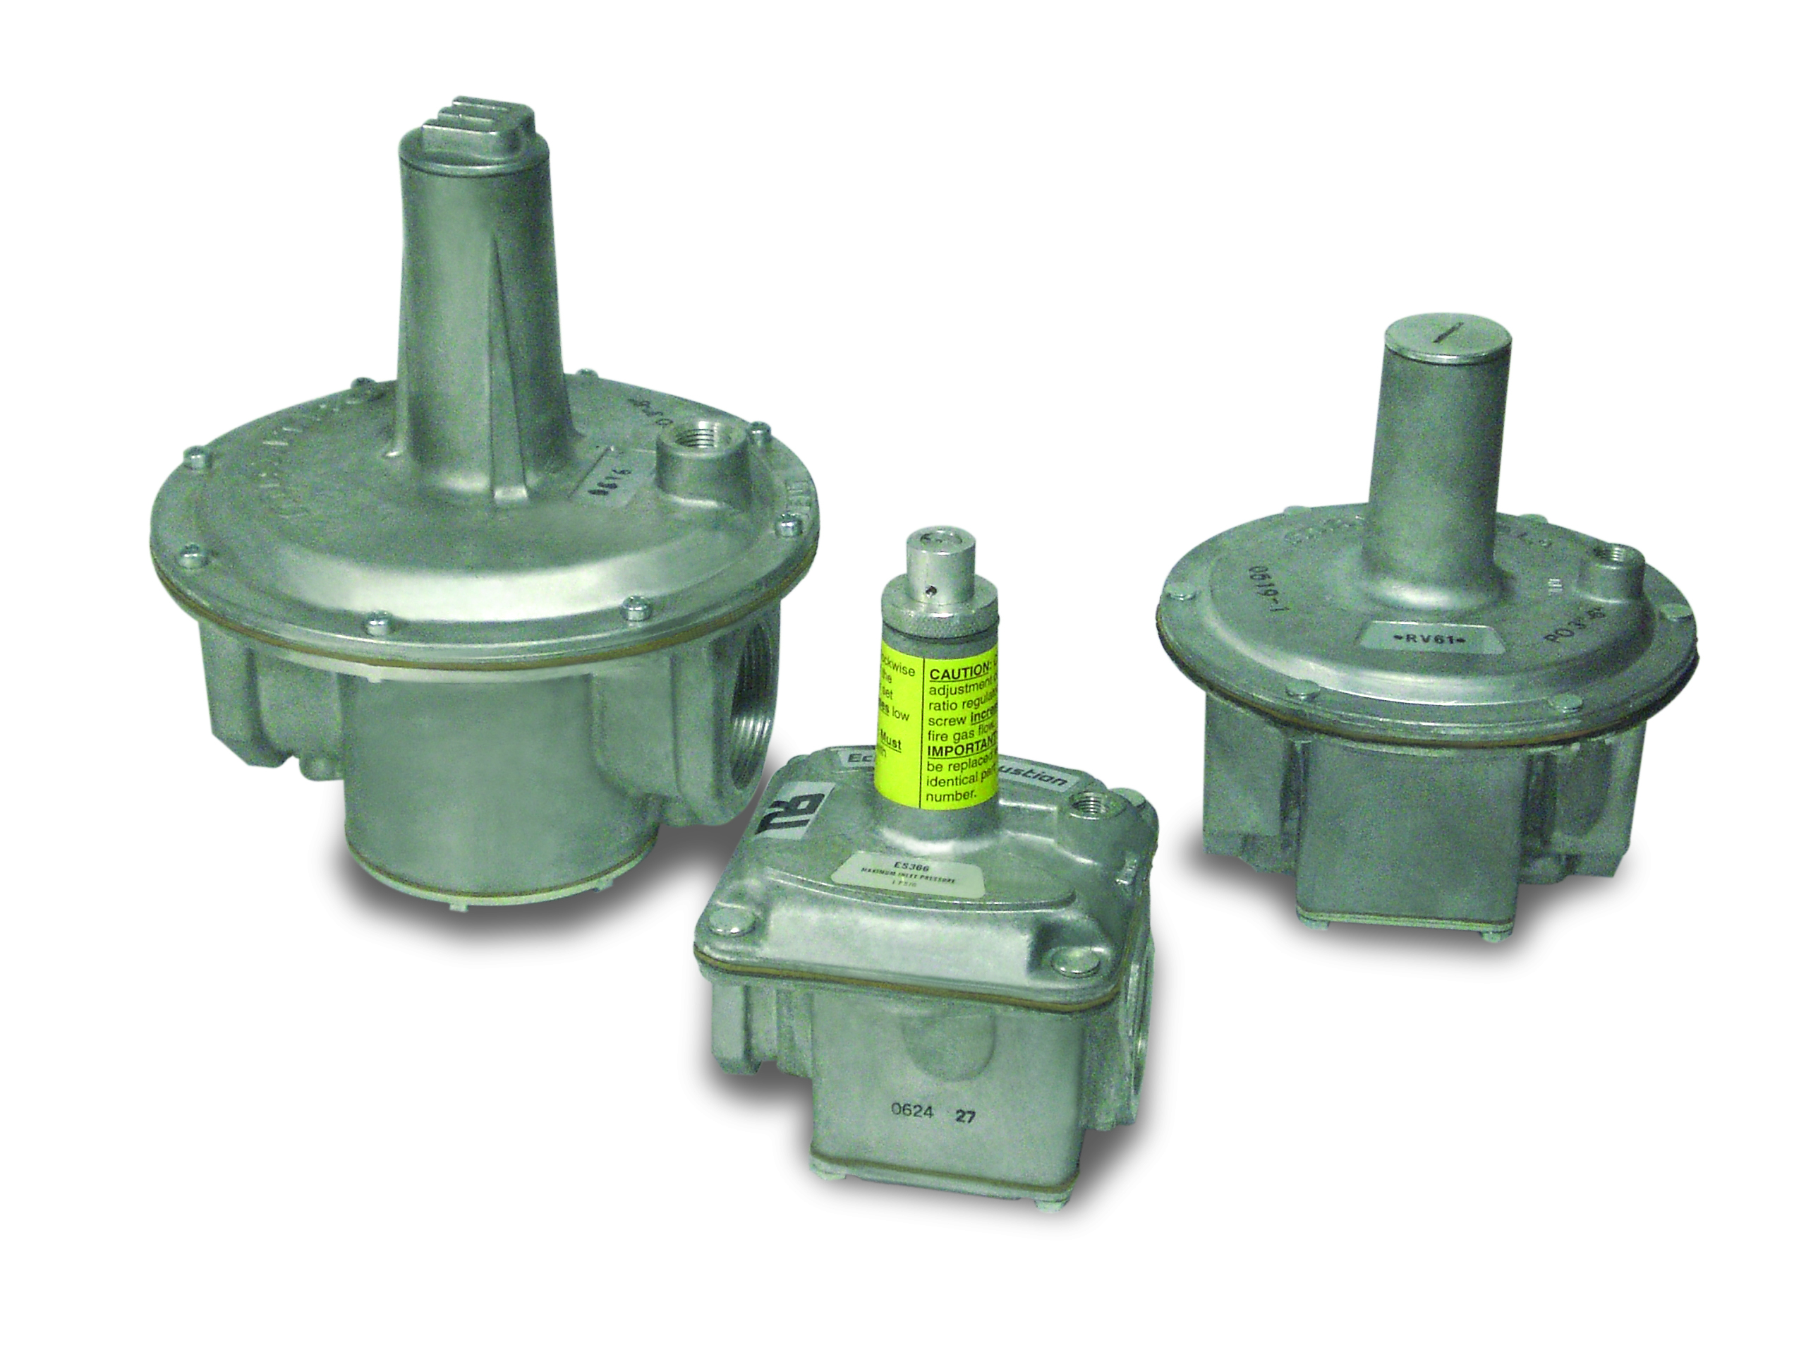
INGELGAS INGENIERIA ELECTRICA Y DE GAS
Somos una empresa al servicio de la industria, dedicada al mejoramiento y optimización de procesos, prestando servicios de mantenimiento, reparación, instalación y diseño de equipos industriales, tales como: quemadores, hornos, calderas y todo lo relacionado con el área de la ingeniería térmica.
distribuimos repuestos y vendemos quemadores diseñados para la aplicación requerida, dando así una mayor eficiencia térmica y un bajo consumo de combustible.
Además, Somos la representación para el eje cafetero de pirotec burners CI TERMALTEC S.A. contando así con todo el soporte y experiencia en ingeniería térmica.
Para mayores informes:
Tel: 311 3636779 - 312 2655944 - 316 3981842.
E-mail: ingelgas@hotmail.com - jairo.correa@termaltecservicios.com

